Slide 1
Biuro Karier i Monitorowania Losów Absolwentów SGGW w Warszawie
Badanie losów absolwentów
Wydziału Nauk o Żywności
ANKIETA SATYSFAKCJI – bezpośrednio po studiach
wypełniana VI – X 2013
Warszawa, 2014

Slide 2
Podstawowe informacje
Data badania | czerwiec/listopad 2013
Liczba ankiet odebranych | 5350
Liczba wypełnionych ankiet | 3721 (69,55%)
Liczba wypełnionych ankiet TŻiŻCz | 145
Liczba wypełnionych ankiet Towaroznawstwo | 22

Slide 3
Pyt. 1. Oceń w jakim stopniu Twoje studia były satysfakcjonujące ze względu na:
Zrealizowany program studiów
Wiedzę zdobytą z przedmiotów podstawowych i ogólnych
Wiedzę zdobyta z przedmiotów zawodowych – specjalizacyjnych
Umiejętność zastosowania wiedzy w praktyce
Umiejętność samodzielnego rozwiązywania problemów
Specjalistyczne umiejętności zawodowe związane z kierunkiem studiów
Umiejętność pracy zespołowej
Znajomość języków obcych
Znajomość zaawansowanej obsługi komputera
Umiejętność zarządzania czasem
Umiejętność projektowania i planowania działań

Slide 4
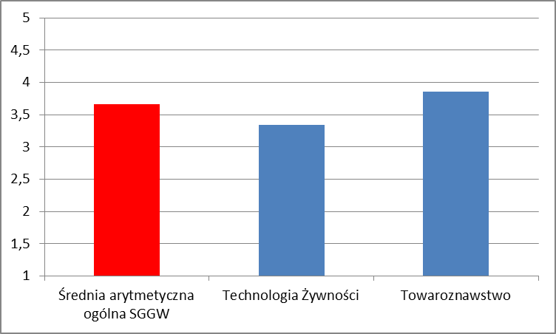
Zrealizowany program studiów
Średnia arytmetyczna ogólna SGGW | 3,66
Technologia Żywności | 3,34
Towaroznawstwo | 3,86

Slide 5
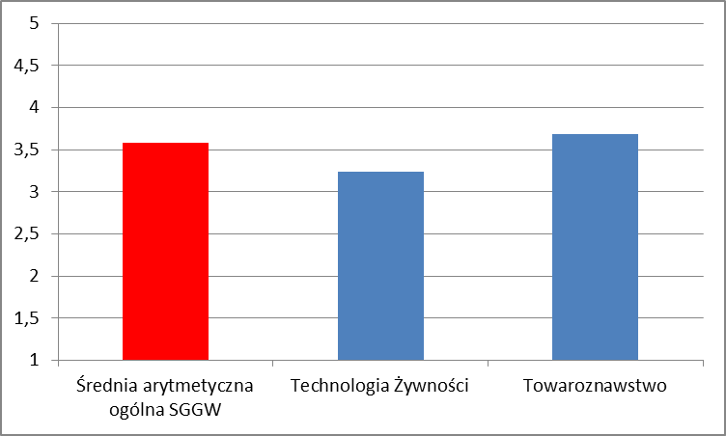
Wiedzę zdobytą z przedmiotów podstawowych i ogólnych
Średnia arytmetyczna ogólna SGGW | 3,58
Technologia Żywności | 3,24
Towaroznawstwo | 3,68

Slide 6
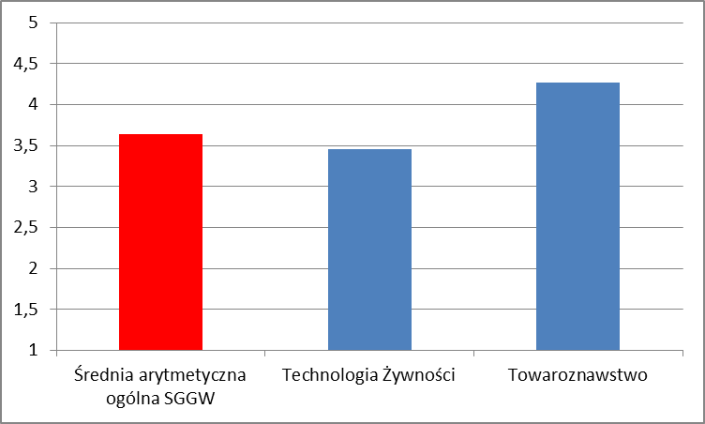
Wiedzę zdobyta z przedmiotów zawodowych – specjalizacyjnych
Średnia arytmetyczna ogólna SGGW | 3,64
Technologia Żywności | 3,45
Towaroznawstwo | 4,27

Slide 7
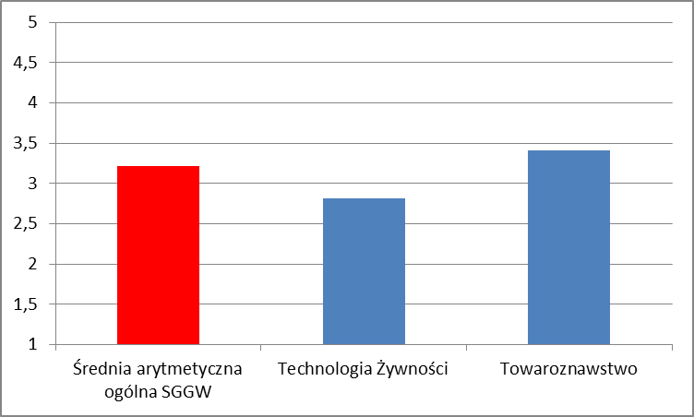
Umiejętność zastosowania wiedzy w praktyce
Średnia arytmetyczna ogólna SGGW | 3,22
Technologia Żywności | 2,81
Towaroznawstwo | 3,41

Slide 8
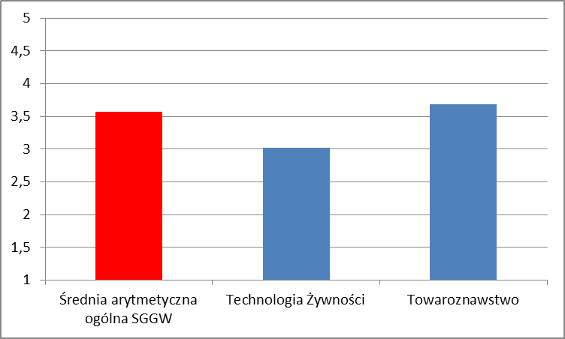
Umiejętność samodzielnego rozwiązywania problemów
Średnia arytmetyczna ogólna SGGW | 3,57
Technologia Żywności | 3,02
Towaroznawstwo | 3,68

Slide 9
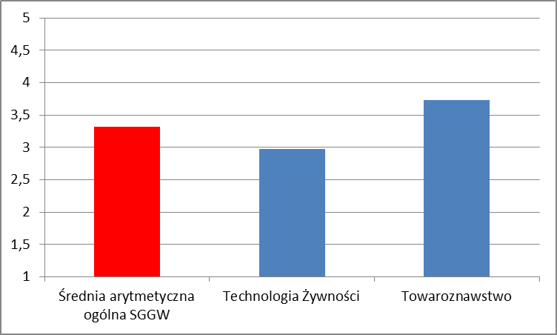
Specjalistyczne umiejętności zawodowe związane z kierunkiem studiów
Średnia arytmetyczna ogólna SGGW | 3,32
Technologia Żywności | 2,98
Towaroznawstwo | 3,73

Slide 10
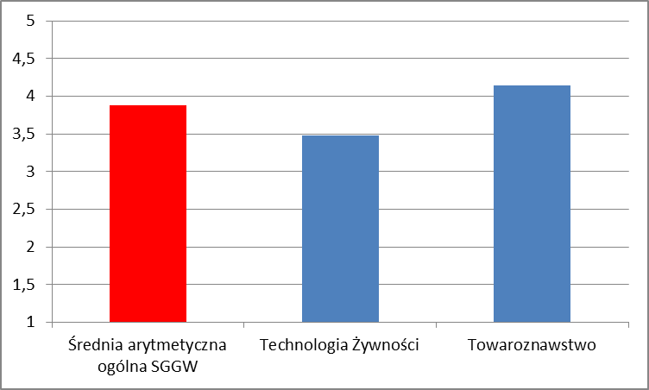
Umiejętność pracy zespołowej
Średnia arytmetyczna ogólna SGGW | 3,88
Technologia Żywności | 3,48
Towaroznawstwo | 4,14

Slide 11
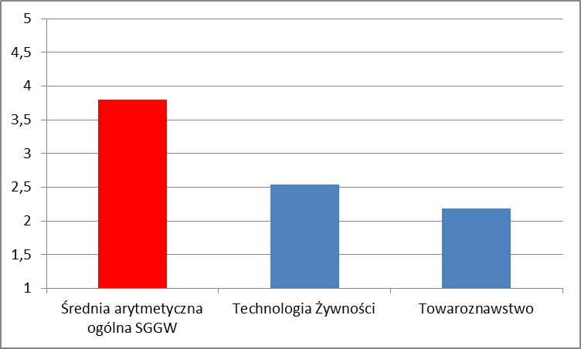
Znajomość języków obcych
Średnia arytmetyczna ogólna SGGW | 3,80
Technologia Żywności | 2,54
Towaroznawstwo | 2,18

Slide 12
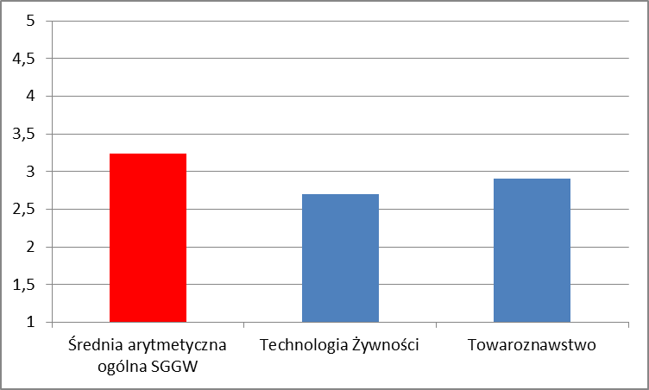
Znajomość zaawansowanej obsługi komputera
Średnia arytmetyczna ogólna SGGW | 3,24
Technologia Żywności | 2,70
Towaroznawstwo | 2,91

Slide 13
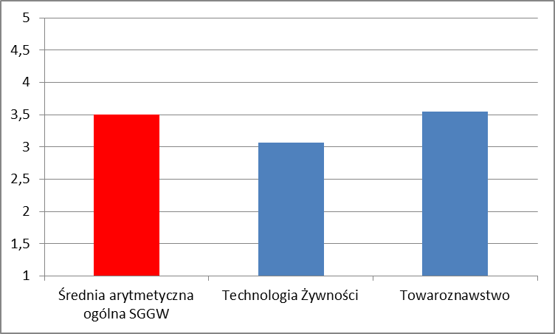
Umiejętność zarządzania czasem
Średnia arytmetyczna ogólna SGGW | 3,50
Technologia Żywności | 3,07
Towaroznawstwo | 3,55

Slide 14
Umiejętność projektowania i planowania działań
Średnia arytmetyczna ogólna SGGW | 3,59
Technologia Żywności | 3,01
Towaroznawstwo | 3,68

Slide 15
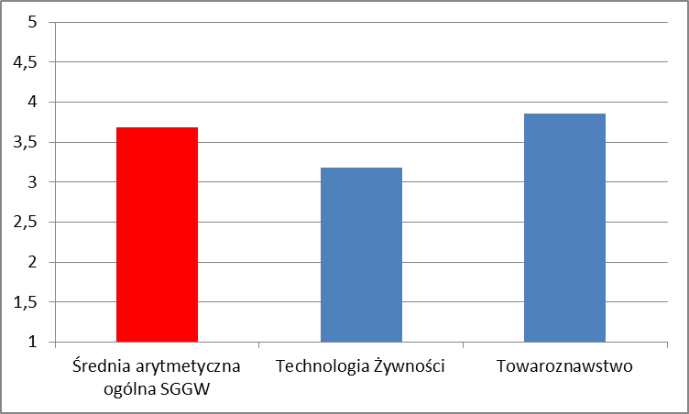
Pyt. 2 Czy zgadzasz się ze stwierdzeniem, że „SGGW jest uczelnią przyjazną studentom”?
Średnia arytmetyczna ogólna SGGW | 3,68
Technologia Żywności | 3,18
Towaroznawstwo | 3,86

Slide 16
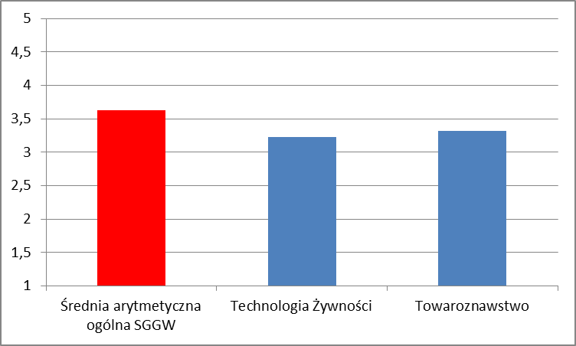
Pyt. 3 Oceń swój ogólny stopień satysfakcji z ukończonych w SGGW studiów
Średnia arytmetyczna ogólna SGGW | 3,63
Technologia Żywności | 3,23
Towaroznawstwo | 3,32

